Slide 1

La détresse
respiratoire
Nadine Assaker
Conseillère en soins infirmiers
Direction des soins infirmiers
Novembre 2019
Mise à jour décembre 2020

Slide 2
À la fin de cette formation vous serez en mesure de développer les compétences infirmières et infirmières auxiliaires suivantes :
Reconnaître les signes et symptômes de la dyspnée et de la détresse respiratoire
Comprendre comment intervenir lors d’une détresse respiratoire et comment diriger l’équipe de soins lors de l’intervention
Apprendre comment administrer la médication de l’ordonnance de détresse respiratoire

Slide 3

QUESTION
La détresse respiratoire est définie comme une sensation subjective d’inconfort associée à l’acte de respirer

Slide 4

La détresse respiratoire est définie comme une sensation subjective d’inconfort associée à l’acte de respirer

Slide 5
Dyspnée
Sensation subjective d’inconfort (qui varie en intensité)
associée à l’acte de respirer altérant la qualité de vie.
Difficulté à respirer
Pression dans la poitrine
Manque d’air
Suffocation
Essoufflement
L’usager peut la décrire comme :

Slide 6
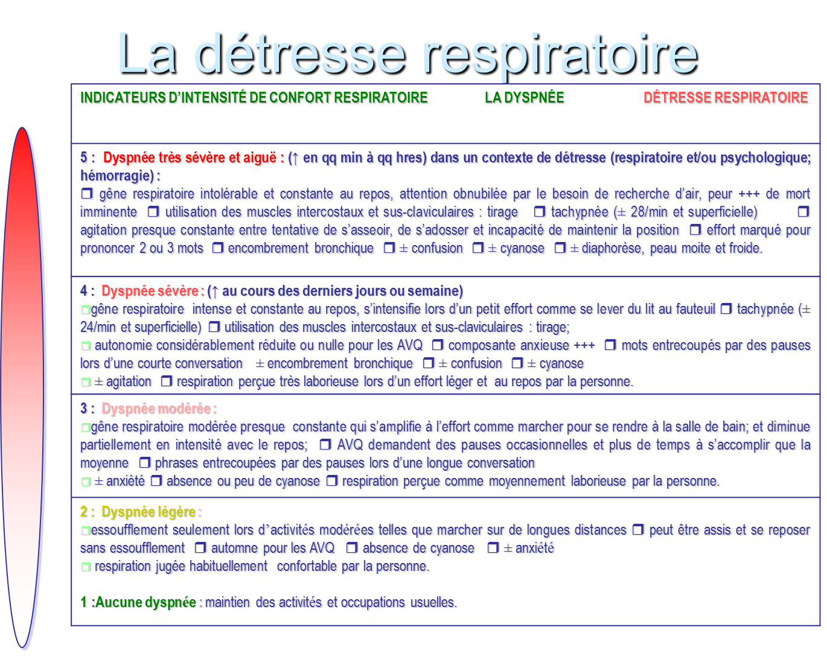
Adapte par C.Foucault, inf.M.Sc et I.Coutu (2006), pharmacienne. Medical Care of Dying, 1993.Pocket Booklet.Victoria Hospice Society, p 117 a 123

Slide 7
Dyspnée
Pas de corrélation entre la fréquence , l’amplitude respiratoire et la dyspnée
cependant…
Tachypnée
Désaturation
Cyanose
Toux
Douleur thoracique
Tirage
Fatigue et l’anxiété
Plus la dyspnée est sévère
Des signes observables apparaissent

Slide 8
Bien-être de l’usager
Dyspnée
Panique
Anxiété
Peur de mourir
Incompréhension
Augmentation de l’anxiété
Notes:
C’est une source de souffrance pour la personne et ses proches
Une intervention infirmière rapide est donc prioritaire pour soulager l’intensité de la dyspnée , réduire le stress psychosocial associé, diminuer le risque d’apparition d’une détresse respiratoire et promouvoir le bien être de la personne.
Alors les traitements pharmacologiques et non pharmacologiques contribuent à éviter cette panique et diminuer le risque d’escalade vers une détresse respiratoire

Slide 9
Interventions
Anxiolytiques et opiacés
Traitement de dyspnée secondaire au bronchospasme (asthme, MPOC) –> médication usuelle sera utile
Tx non pharmacologique
  rassurer
  aérer et ventiler la chambre
  tenter un environnement calme
  enseigner technique de conservation d’énergie (ex. : AVQ)
  positionner en semi assise ou selon tolérance de l’usager

Slide 10
C’est quoi alors une détresse respiratoire ????
Comment ça se manifeste???

Slide 11
Détresse respiratoire
Détérioration aiguë et soudaine de la fonction respiratoire s’accompagnant d’anxiété et d’agitation et sensation de suffocation
-> recherche d’aide pour respirer
État de détresse et de
PANIQUE
COMPLICATION GRAVE
  PRÉVENIR
  INFORMER

Slide 12

Signes et symptômes d’une détresse respiratoire
variable
intensité
Dyspnée sévère et aiguë
Suffocation
Recherche d’air
Impression d’une mort imminente
Panique et forte anxiété
Agitation
Tachypnée ≥ 28
Tirage intercostaux
et sus-claviculaire
encombrements
Bronchiques
Cyanose
Diaphorèse …

Slide 13
Identifier les usagers à risque
Conditions médicales
Évaluation initiale
Signes et symptômes
Usagers à risque

Slide 14
Évaluer le risque de la détresse respiratoire
Évaluation initiale systématique
Échelle verbale
0 à 10
PQRSTU
FR, rythme,amplitude et muscles accessoires
Autres informations

Slide 15
Interventions
Intervention rapide
et
leadership infirmier
Sédation
Amnésie et diminution des sécrétions pulmonaires
Soulagement de la dyspnée et de la douleur
Situation d’urgence
Notes:
La détresse respiratoire exige une intervention rapide de l’infirmière et un leadership clinique afin qu’une intervention de l’équipe de soins se concretise
L’infirmière:
Évalue la situation clinique et décide des interventions.
Émet des directives claires à l’infirmière-auxiliaires et aux préposés aux bénéficiares
Coordonne les interventions,
S’assure du soulagement rapide de la détresse mais aussi de la sécurité et du soutien de la personne et de ses proches
Afin de permettre une évaluation continue de la situation , l’infirmière si possible restera au chevet de la personne
ou
selon la charge de travail et de l équipe présente s’assurera de la présence constante d’un membre de l’équipe au chevet de la personne
L’infirmière ou l’infirmière- auxiliaire prepare et administre les medicaments selon l’ordonnance médicale individuelle

Slide 16
Sentiment de contrôle
Présence
Écoute active
Intervention rapide lors d’une dyspnée sévère

Slide 17
Approche
Approche calme et rassurante (pour les proches et l’usager)
Positionnement semi-fowler ou selon tolérance de l’usager
Ventilation et aération de la chambre
Surveillance

Slide 18
QUESTION
Est-ce qu’on cause le décès en appliquant l’ordonnance de détresse respiratoire ?

Slide 19
QUESTION
Est-ce qu’on cause le décès en appliquant l’ordonnance de détresse respiratoire ?
NON

Slide 20
QUESTION
Lors de l’administration de l’ordonnance de détresse respiratoire , on administre seulement l’opioïde (ex.: morphine, hydromorphone) et le benzodiazépine (ex.: ativan, versed) si l’usager ne présente pas des sécrétions

Slide 21
QUESTION
Lors de l’administration de l’ordonnance de détresse respiratoire , on administre seulement l’opioïde (ex.: morphine, hydromorphone) et le benzodiazépine (ex.: ativan, versed) si l’usager ne présente pas des sécrétions

Slide 22
QUESTION
L’objectif souhaité lors de l’administration de l’ordonnance de détresse respiratoire est de soulager et calmer

Slide 23

QUESTION
L’objectif souhaité lors de l’administration de l’ordonnance de détresse respiratoire est de soulager et calmer

Slide 24
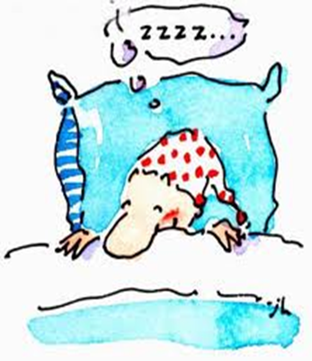


Objectifs de l’ordonnance respiratoire
Endormir Soulager Calmer
Benzodiazépine
+
Scopolamine
Opioïdes
Benzodiazépine

Slide 25
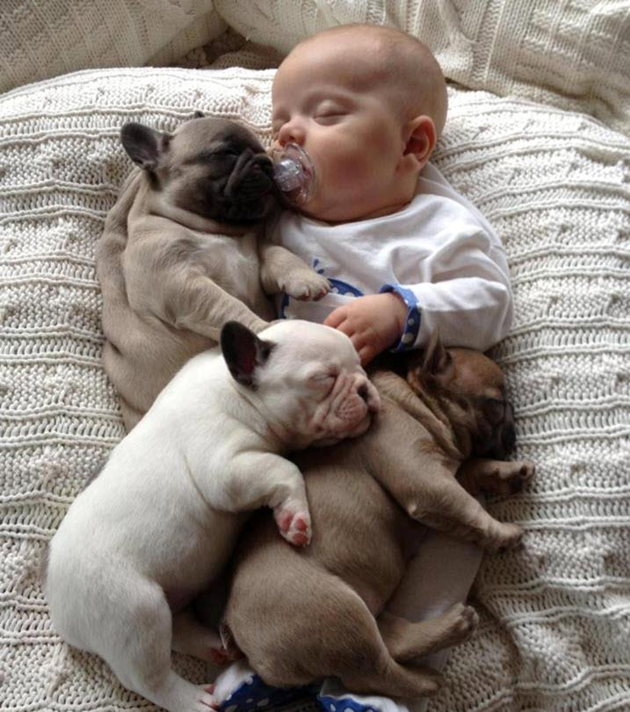
Sédation totale

Slide 26

L’application de l’ordonnance détresse respiratoire

Slide 27
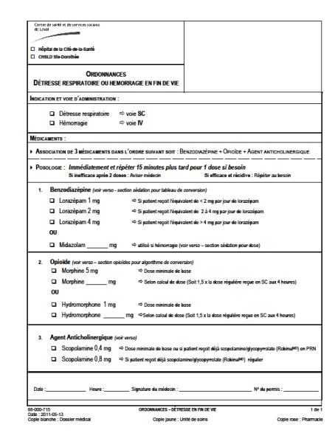

Slide 28
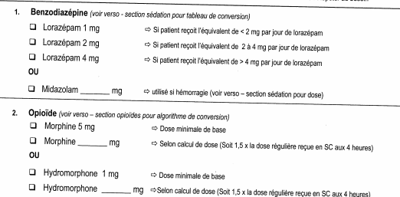
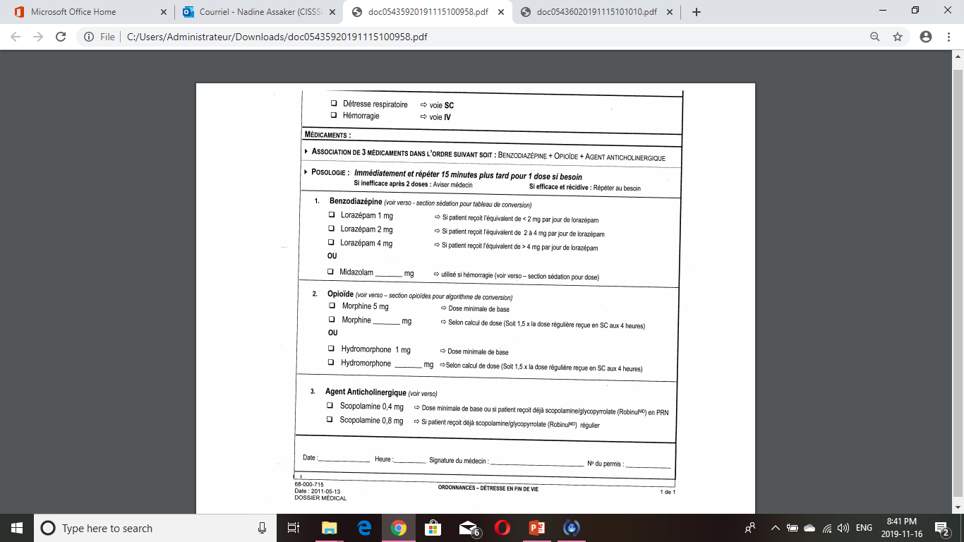

Slide 29
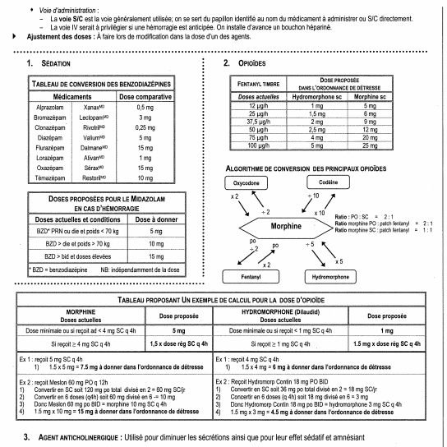
Notes:
Situation d’urgence si papillon en place on y va sinon on y va directement
Ordonnance de détresse respiratoire est prescrite pour les patients niveau D
Atttention:
Pour le calcul des doses, quand le MD veut augmenter la dose de l’opiacé il ajoute les mg pris en ED sur la dose régulière et il ajoute le 25%
Si il va changer de molécule il fait moins 25%. Un changement de molécule parfois pour ne pas avoir la tolérance croisée , parfois si la personne n’est pas soulagée par la molécule on change de molécule et on n’enlève pas les 25 %
( cas par cas)

Slide 30
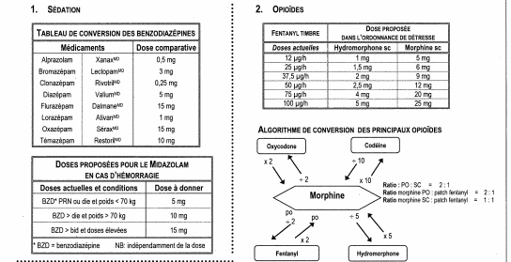


Slide 31
Mise en situation 1
Mme C.B., 86 ans
Raison admission : Néo rein métastatique (mtx hépatique, pulm, gg surrénales)
Poids:60 kg
Niveau de soin : D
Hydromorphone 1 mg SC q1 si douleur (1 à 2 ED par jour)
Hydromorphone 3 mg SC q4h régulier
Lorazépam 0,5 mg SC q4h si anxiété (ne le reçoit pas)
Quelle ordonnance de détresse respiratoire allons-nous lui prescrire? Veuillez utiliser le midazolam, hydromorphone et la scopolamine

Slide 32
Midazolam 5 mg
  BZD pris régulier (Lorazepam) et poids inférieure à 70 kg -> 5mg
Hydromorphone 4,5 mg
(Il ne faut pas calculer les entre-doses reçues)
Hydromorphone 3mg SC q4h régulier -> 3mg x 1.5 -> 4,5 mg
Scopolamine 0,4 mg
Pas de scopolamine et/ou glycopyrrolate régulier au dossier.

Slide 33
Mise en situation 2
Mr A.L., 80 ans
Raison admission : Néoplasie rectale x 2017 avec métastases pulmonaires
Poids: 68 kg
Niveau de soin : D
M-Eslon 15mg po BID (M-Eslon) régulier
Morphine 2,5mg po q1h si douleur (1 ED par jour)
Glycopyrrolate (Robinul) 0,4mg SC BID régulier
Quelle ordonnance de détresse respiratoire allons-nous lui prescrire? Veuillez utiliser le midazolam, morphine et la scopolamine

Slide 34
Midazolam 5 mg
Ne prend pas de benzodiazépine et poids inférieure à 70 kg -> 5mg
Morphine 5 mg
(Il ne faut pas calculer les entre-doses reçues)
Morphine longue action 15mg po bid -> morphine 30mg/jour per os -> morphine 15mg/jour sous-cutanée -> morphine 2,5mg SC q4h régulier -> l’ordonnnance de détresse respiratoire prévoit une dose de 5mg comme étant une dose minimale
Scopolamine 0,8 mg
Reçoit glycopyrrolate (Robinul) régulier -> Scopolamine 0,8mg

Slide 35
À RETENIR
Détresse respiratoire = situation d’urgence
Administrer les Rx directement via injection s/c
Administrer les Rx via les papillons s/c déjà en place

Slide 36
Ordonnance de détresse respiratoire
Sédatif
Anxiolytique
amnésique
Réduction de l’effort respiratoire et la consommation d’0₂
sédatif
Sédatif
Effet amnésiant
Anticholinergique
Benzodiazépine
midazolam
Opioïdes
(morphine, hydromorphone)
(scopolamine)
1
2
3

Slide 37

Infirmière
État de conscience
Détresse et anxieté
Dypsnée
Fréquence et amplitude respiratoire
Tirage
Sécrétions /râles bronchiques
Coloration des téguments
Agitation

Slide 38
Est-ce qu’on peut répéter l’application de l’ordonnance de détresse respiratoire si les objectifs attendus ne sont pas atteints?
Et dans combien de temps ?

Slide 39
Quand aviser le médecin ?
Les signes et symptômes de la détresse respiratoire toujours non soulagés :
  agitation
  confusion
  douleur
  dyspnée sévère …
  ET
Après l’application de l’ordonnance pour ajuster les doses régulières et les doses de l’ordonnance de détresse respiratorie

Slide 40
Est-ce que vous administrez l’ordonnance de détresse respiratoire chez un usager comateux ?

Slide 41
Points à retenir
Évaluation de la dyspnée
Interventions précoces
Qualité de vie
Soulagment de la dét. resp
Bien-être de l’usager en fin de vie
Détresse respiratoire
Rôles de l’infirmière
Dirige et coordonne
Rapidité et efficacité
Sécurité et contrôle
Soutien à l’usager et proches

Slide 42

Êtes-vous plus confortable avec la détresse respiratoire??

Slide 43


Soutien clinique
NADINE ASSAKER
Conseillère en soins infirmiers DSI
Tél. : 450 668-1010 P : 28280
nassaker.csssl@ssss.gouv.qc.ca
Cell : 514 – 618 2555

Slide 44
Références
La dyspnée et la détresse respiratoire en soins palliatifs (Maison Victor Gadbois , par Drs Guy Frenette et André-Didier Barbant)
Guide de pratiques cliniques en soins palliatifs (juin 2007)
Palli-science
ENA CHUM : la détresse respiratoire

